Slide 1
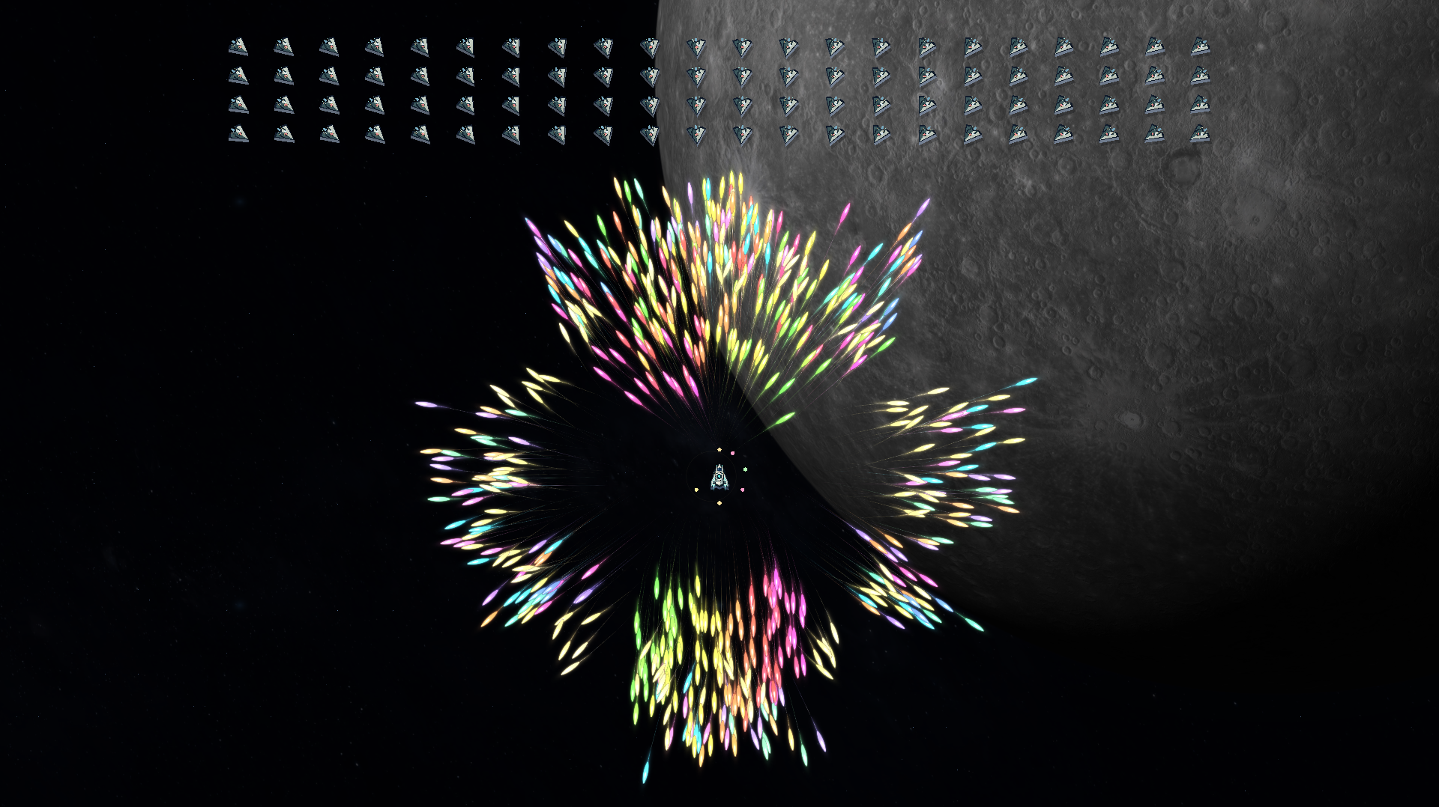
GROOVE
FLIGHT
节拍飞行
音乐驱动的飞行生存游戏
可游玩原型介绍
2026年11月10日
01
Notes:
《Groove Flight 节拍飞行》将武器编排和音乐合奏放进同一场生存战。玩家驾驶战机，在成群敌人中移动、收集和配装，让不同武器组成自己的火力与声音。接下来先介绍这套玩法，再进入实机展示。
资料来源：README.md、docs/WEAPON_VFX_AUDIO_REFERENCE.md、presentations/特效展示图/01_彩虹羽弹.png。画面来自当前V46程序的受控试射或界面采集，展示现役功能与材质，不代表真人通关、实时帧率或实际关卡出兵数量。
本页特效照片为当前0.46.0-clear-combat-ui程序的受控高属性组合试射：Lv.4装备、实弹属性72、能量30，摄像机采用现行0.65缩放；使用现役发射、运动、光晕、尾迹及命中路径，敌人以静态目标摆位。用于展示构筑后的视觉规模，不代表首波配装、实际关卡出兵数量或持续帧率。

Slide 2
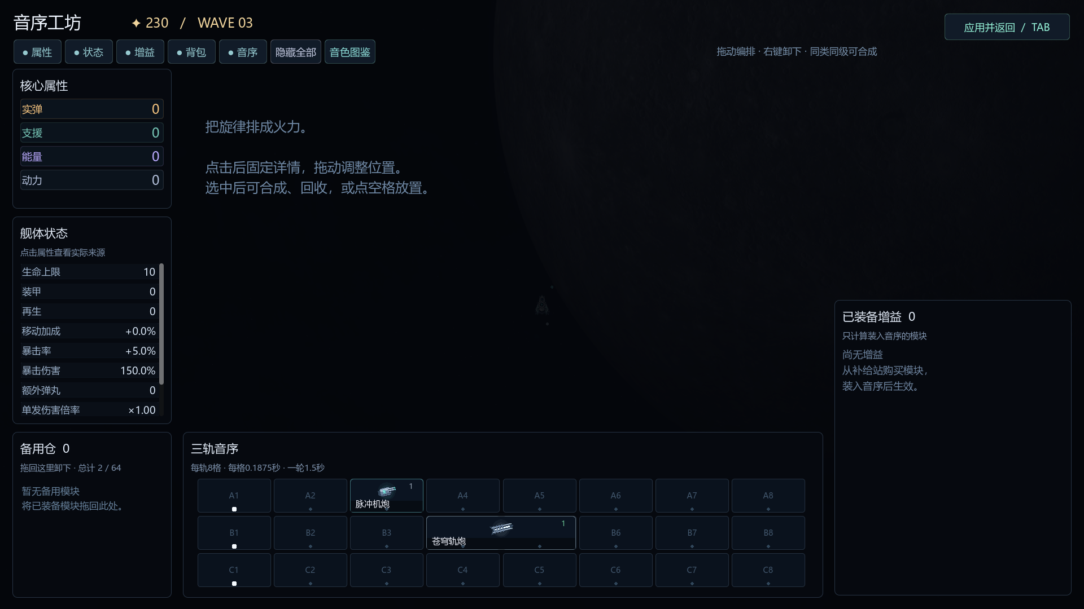
音乐驱动的战斗
武器的位置决定
何时开火、何时发声
三条音轨，每轨8格
音序器每1.5秒循环一轮
充能完成才触发齐射
同种武器错位放置，可以重奏
钢琴、弦乐、竖琴与木管声部
02
Notes:
核心机制是三轨八格的音序器。扫描走到武器的首格，并且武器充能完成时，它才真正开火并发声。不同武器可以跨多轮充能，同种武器放在不同格位也能独立叠奏。编排改变的是战斗节奏和合奏关系。
资料来源：scripts/arsenal_loadout.gd、scripts/weapon_expression.gd、docs/WEAPON_VFX_AUDIO_REFERENCE.md、work/v46-previews/sequencer.png。画面来自当前V46程序的受控试射或界面采集，展示现役功能与材质，不代表真人通关、实时帧率或实际关卡出兵数量。

Slide 3
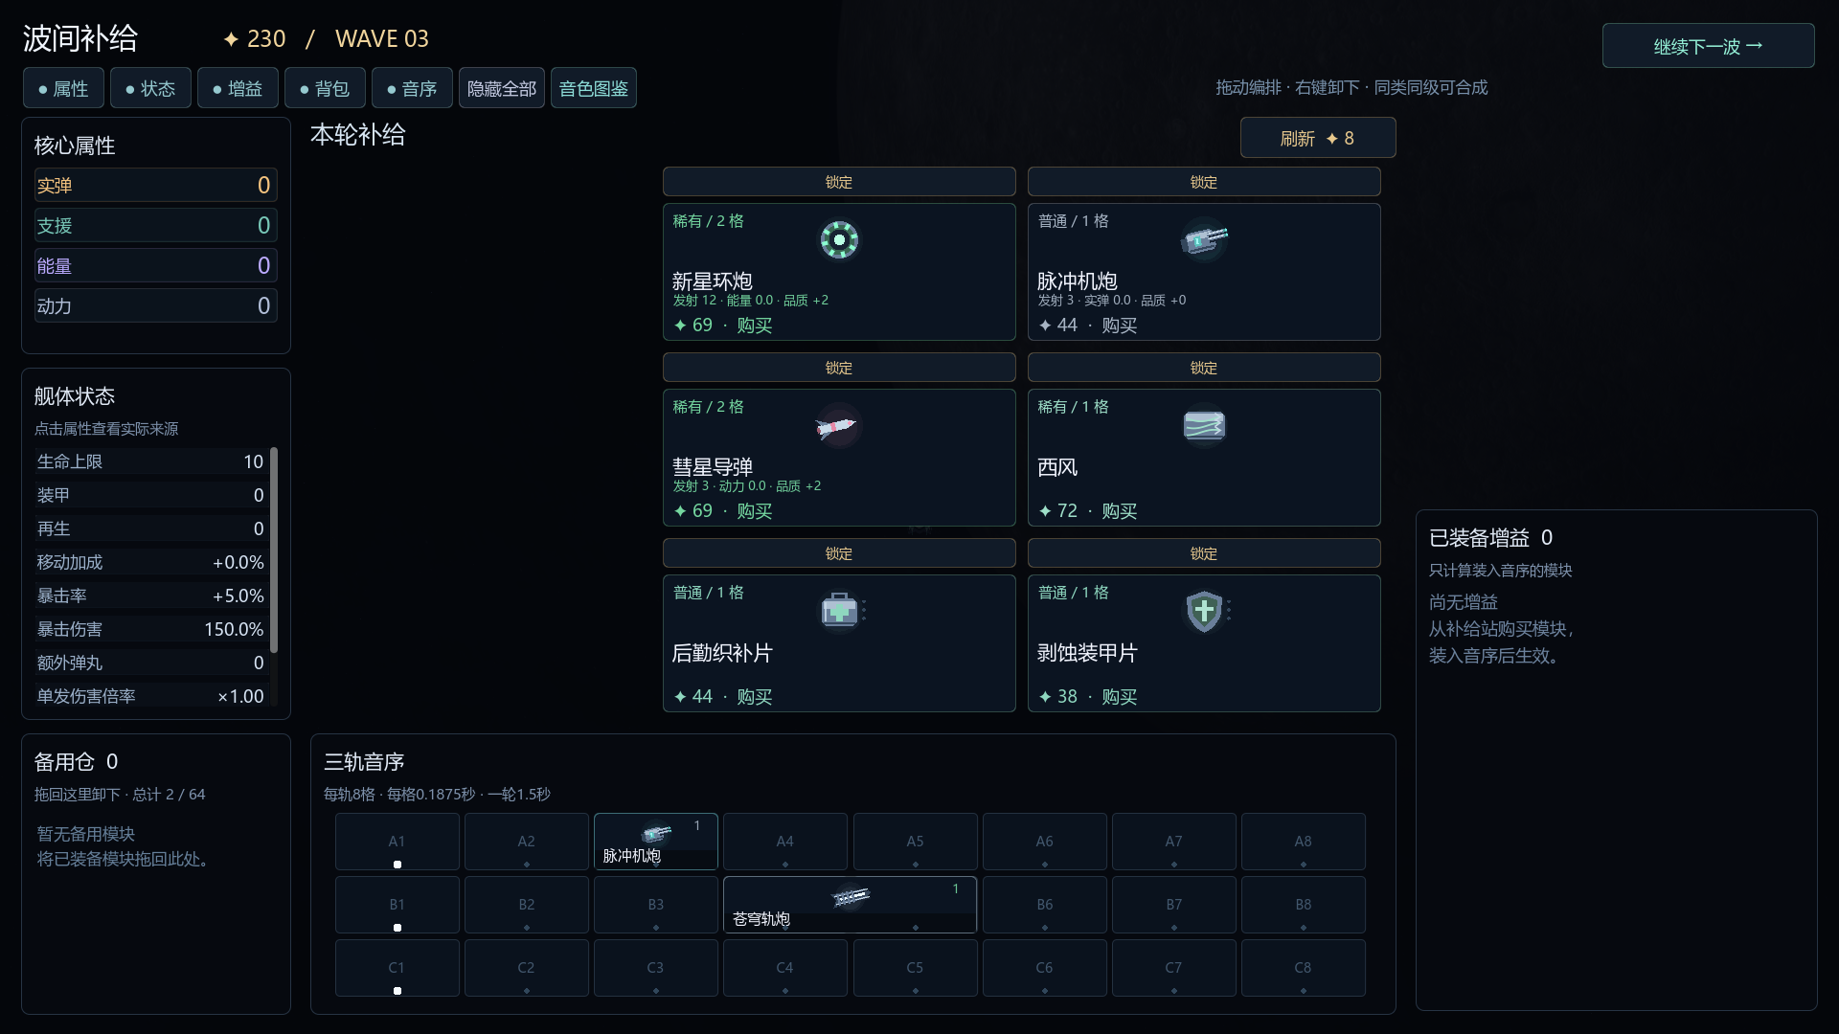
一局游戏的流程
01
选择星球与流派
02
移动战斗，击败敌人并收集
03
进入商店，购买与调整配装
04
推进波次，挑战最终Boss
7波生存战，加一场Boss战
波间商店不限时
03
Notes:
游戏目前有八颗可选择的星球，每颗星球采用七波生存战加最终Boss的结构。波间可以选择强化、购买装备、合成和重新编排。商店保持三件武器加三件道具，玩家可以慢慢思考构筑，不设购物倒计时。
资料来源：scripts/planet_catalog.gd、scripts/run_balance.gd、docs/V43_DOCTRINE_CAMPAIGNS.md、work/v46-previews/shop.png。画面来自当前V46程序的受控试射或界面采集，展示现役功能与材质，不代表真人通关、实时帧率或实际关卡出兵数量。

Slide 4
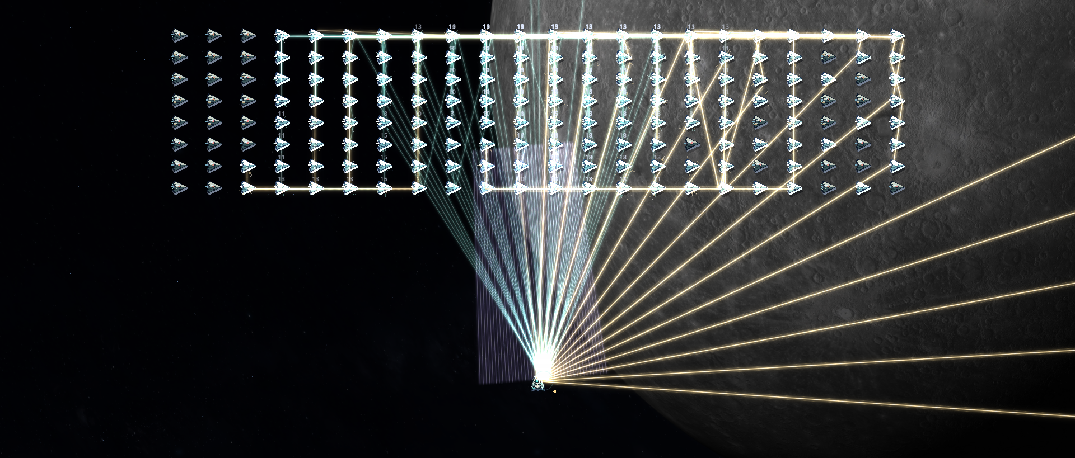
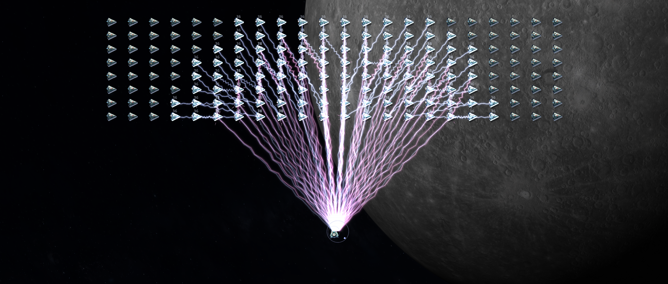
三种流派，24种现役武器
开战前确定本局流派，获取对应武器和适用道具
激光折射
流派 | 数量 | 主要表现
实弹 | 18种 | 羽状实体弹、导弹与环绕弹体
激光 | 3种 | 光束折射，能量属性增加折射次数
闪电链 | 3种 | 目标间传导，击杀后向近处三敌分流
闪电传导
通用生存道具可共用
流派专属道具按机制区分
04
Notes:
三种流派按实际发射机制划分。实弹池包含导弹，以及真正飞行的羽状弹体。激光依靠能量增加折射，闪电链增加传导并在击杀后分流。每局选定流派后，商店和奖励都会遵守装备池，生命、护甲等通用生存装备仍可共用。
资料来源：scripts/combat_doctrines.gd、scripts/energy_growth.gd、scripts/energy_arsenal.gd、docs/data-v46/weapon-selection.json、presentations/特效展示图/03_激光折射.png、presentations/特效展示图/04_闪电传导.png。画面来自当前V46程序的受控试射或界面采集，展示现役功能与材质，不代表真人通关、实时帧率或实际关卡出兵数量。
本页特效照片为当前0.46.0-clear-combat-ui程序的受控高属性组合试射：Lv.4装备、实弹属性72、能量30，摄像机采用现行0.65缩放；使用现役发射、运动、光晕、尾迹及命中路径，敌人以静态目标摆位。用于展示构筑后的视觉规模，不代表首波配装、实际关卡出兵数量或持续帧率。

Slide 5
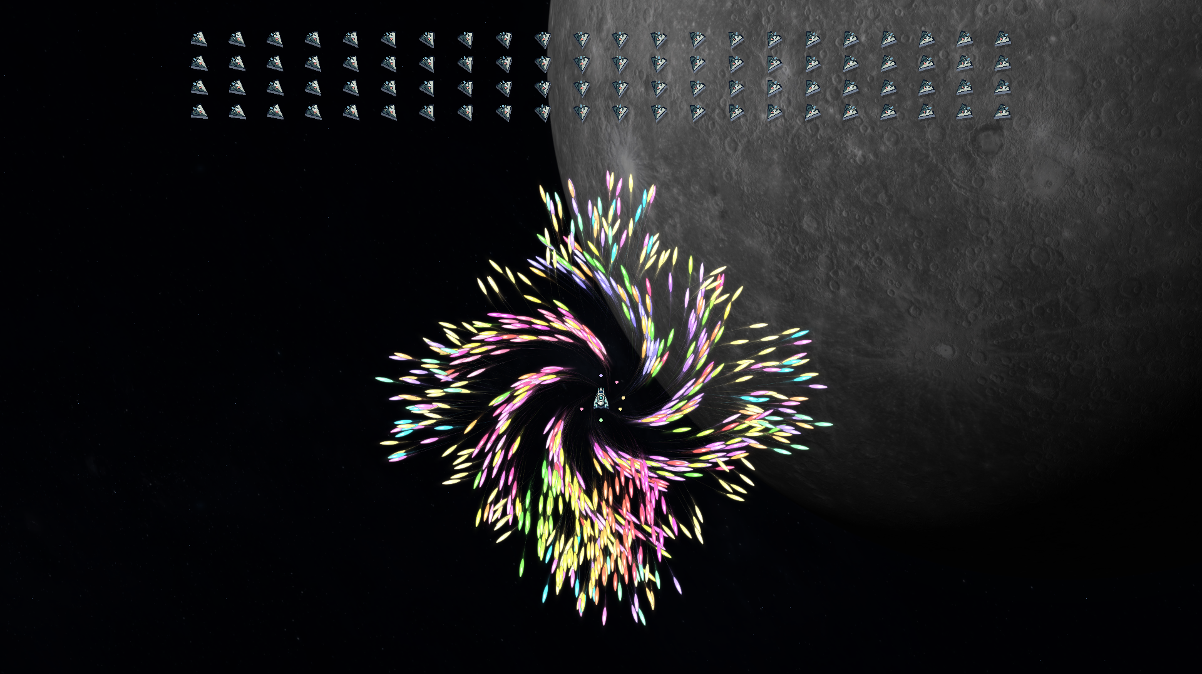
道具改变弹道
西风
子弹飞行到后段时
向右急转，并再次加速
万花筒
同轨武器同步旋转甩射
形成花瓣状的弹幕组合
万花筒组合试射 · 独立飞行与弯曲尾迹
05
Notes:
构筑不只提升伤害数字，也直接改变画面和覆盖方式。西风让子弹在后段明显向右急转并获得更快的短加速。万花筒将同轨自由实体弹的发射形式同步成旋转甩射，同时保留各自的颜色、声音与充能。两者都改变真实弹道。
资料来源：scripts/projectile_fields.gd、docs/V42_CONDUCTIVE_LIGHT.md、docs/WEAPON_VFX_AUDIO_REFERENCE.md、presentations/特效展示图/02_万花筒.png。画面来自当前V46程序的受控试射或界面采集，展示现役功能与材质，不代表真人通关、实时帧率或实际关卡出兵数量。
本页特效照片为当前0.46.0-clear-combat-ui程序的受控高属性组合试射：Lv.4装备、实弹属性72、能量30，摄像机采用现行0.65缩放；使用现役发射、运动、光晕、尾迹及命中路径，敌人以静态目标摆位。用于展示构筑后的视觉规模，不代表首波配装、实际关卡出兵数量或持续帧率。

Slide 6
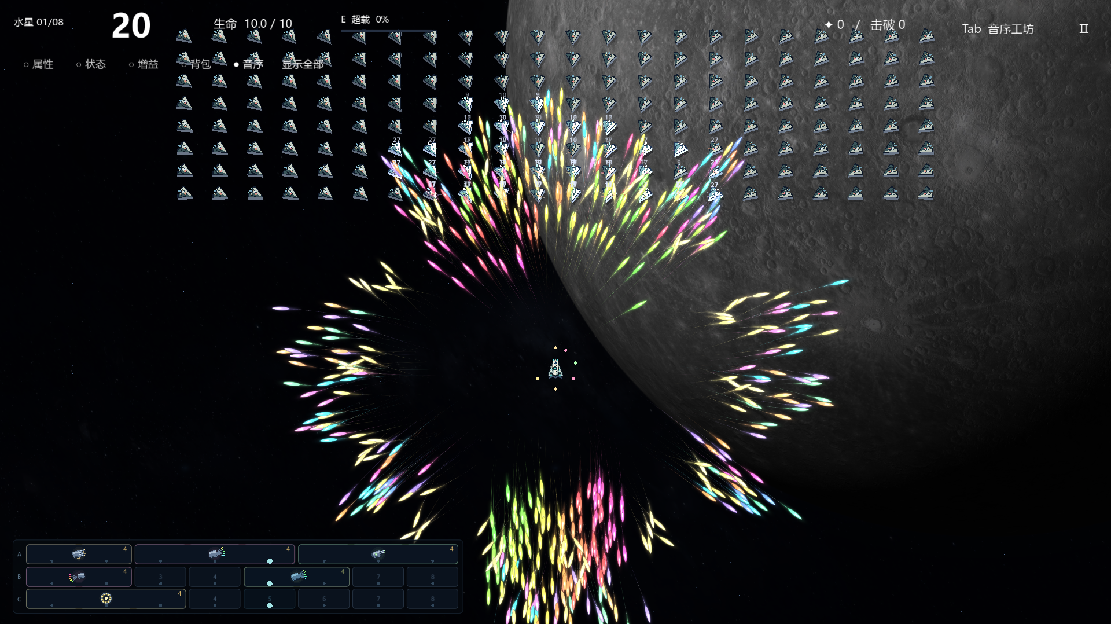
敌群与包围机制
成阵出现，随后分散行动
矩阵与圆形阵列
配合红色生成预警
个体绕行包围
近处形成弧形与扇形压力
普通敌机靠接触造成伤害，每0.5秒推进
06
Notes:
敌群出生时组成矩阵或圆形阵列，同批次保持同一种模型。生成之后，各个敌机独立分散，部分近攻，部分沿上下与视野外路径绕行包围。接近玩家的散兵逐渐形成弧形压力。普通敌机不发射子弹，主要考验走位和持续输出能力。
资料来源：docs/ENEMY_FORMATIONS_AND_ENCIRCLEMENT.md、scripts/enemy_arrival.gd、scripts/enemy_maneuver.gd、presentations/特效展示图/05_战斗界面.png。画面来自当前V46程序的受控试射或界面采集，展示现役功能与材质，不代表真人通关、实时帧率或实际关卡出兵数量。
本页特效照片为当前0.46.0-clear-combat-ui程序的受控高属性组合试射：Lv.4装备、实弹属性72、能量30，摄像机采用现行0.65缩放；使用现役发射、运动、光晕、尾迹及命中路径，敌人以静态目标摆位。用于展示构筑后的视觉规模，不代表首波配装、实际关卡出兵数量或持续帧率。

Slide 7
当前版本与后续方向
已实现
下一阶段
24种武器与三种流派
波间商店和音序编排
音色图鉴与自由作曲
八颗星球的可游玩关卡
加强统一斜俯视的2.5D体积感
补足乐器声部，继续平衡流派
优化密集战斗中的性能
接下来进入实机演示
07
Notes:
目前核心循环已经可以游玩，战斗、商店、编排、图鉴和自由作曲已经连通。接下来的重点是进一步统一斜俯视的2.5D表现，补足乐器库并打磨音色，同时继续调整流派强弱和密集战斗性能。随后展示实际游戏。2.5D升级和未补齐的乐器属于后续计划。
资料来源：README.md、docs/ORCHESTRAL_AUDIO_DIRECTION.md、docs/V43_DOCTRINE_CAMPAIGNS.md、docs/V46_ORIGINAL_BACKDROP.md。画面来自当前V46程序的受控试射或界面采集，展示现役功能与材质，不代表真人通关、实时帧率或实际关卡出兵数量。

